Slide 1
Brněnské exitpolly

Slide 2
Úvod
Poprvé roku 2014
Uskutečněno během obecních, krajských, poslaneckých a senátních voleb
  Chybí prezidentské volby
  A taky evropské

Slide 3
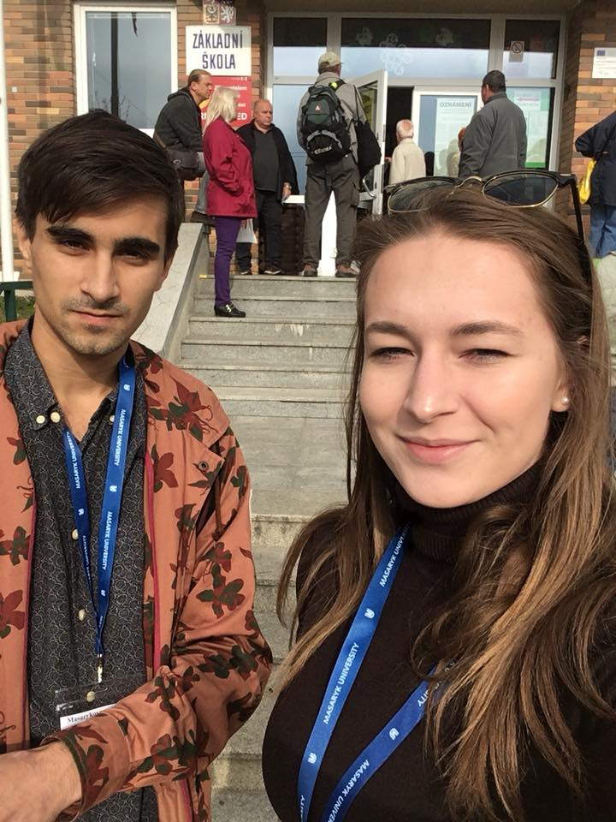
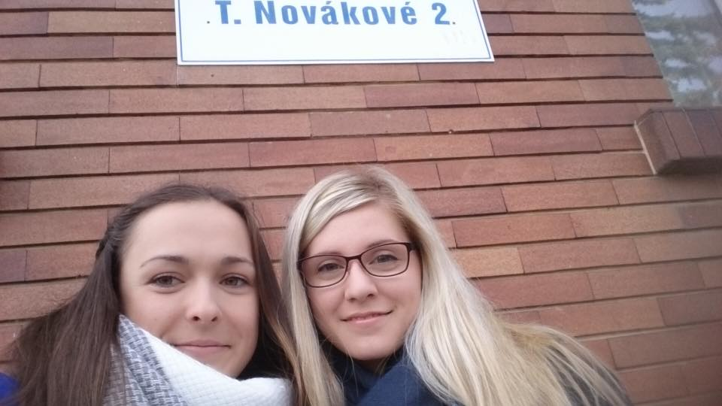
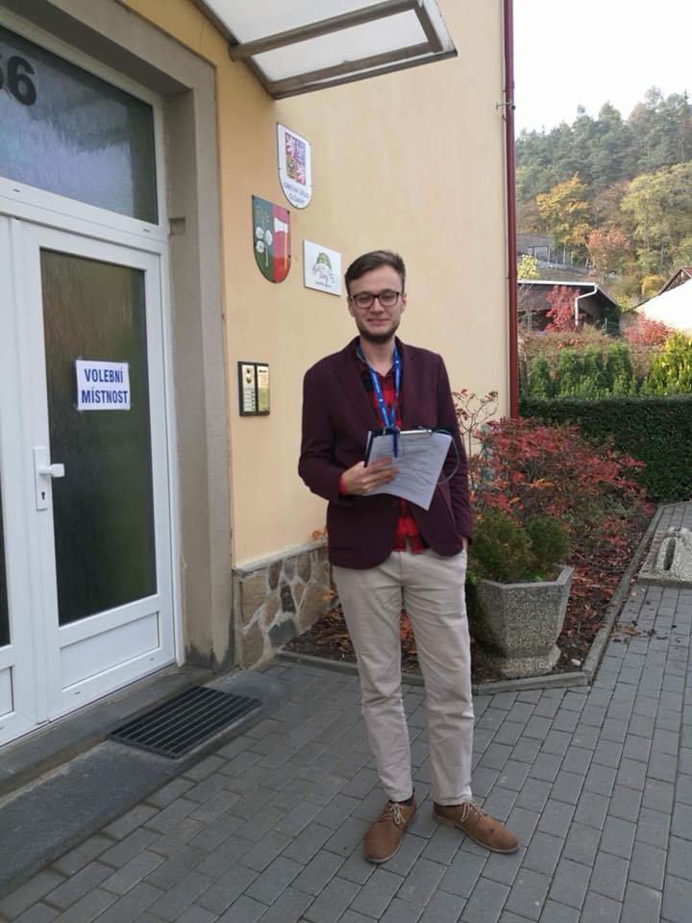
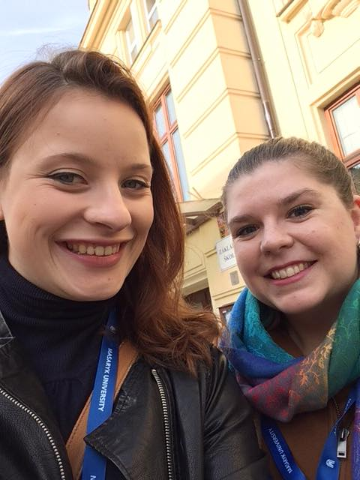
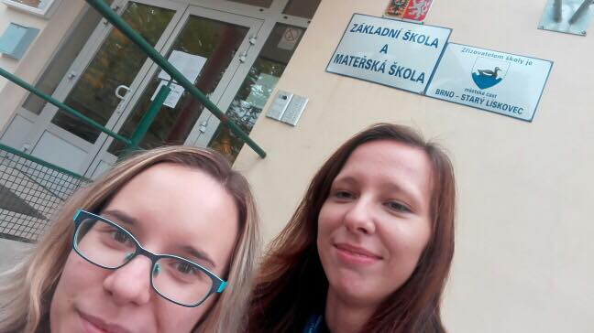
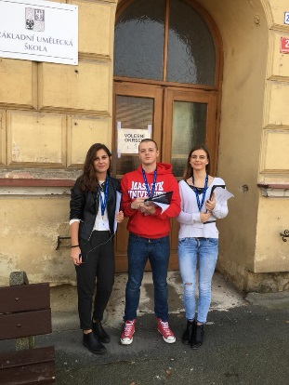
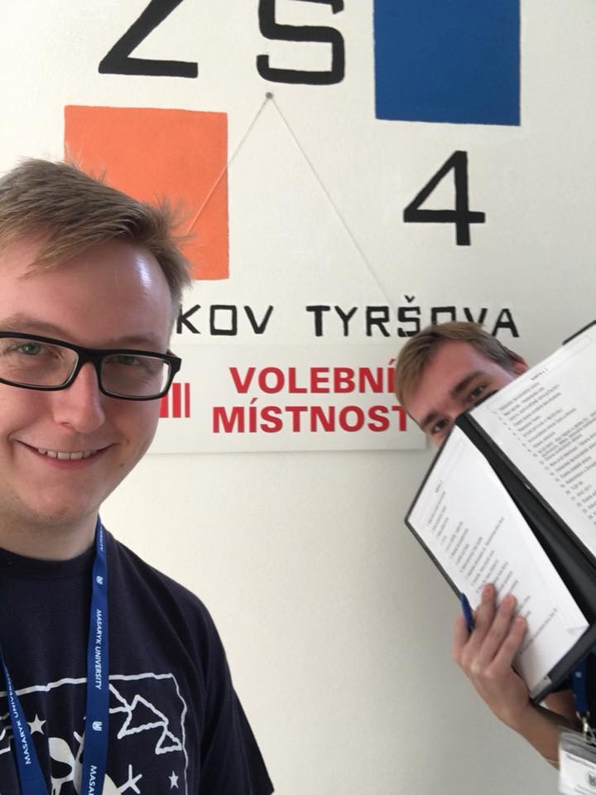
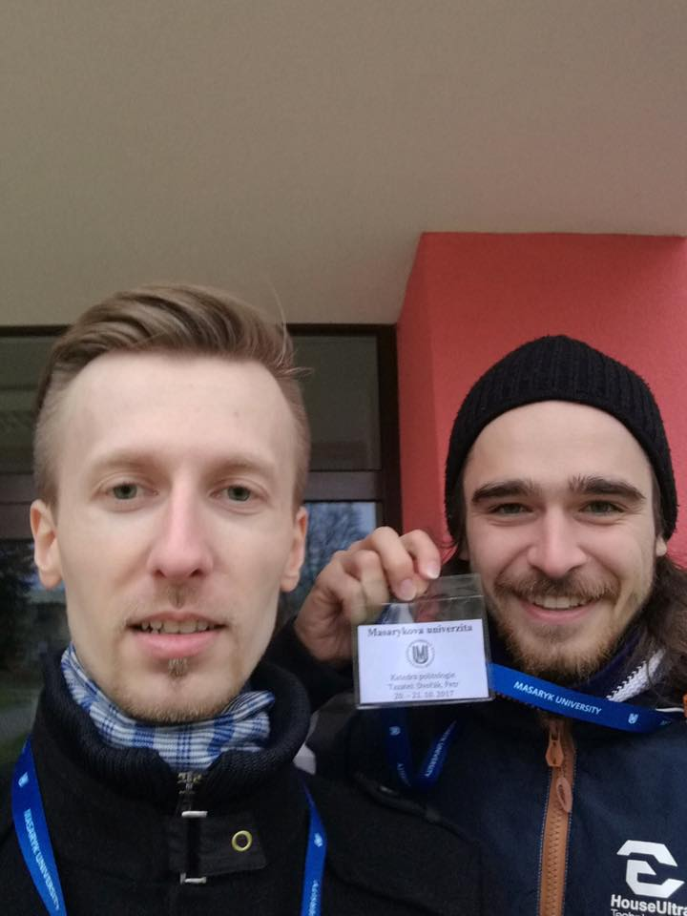
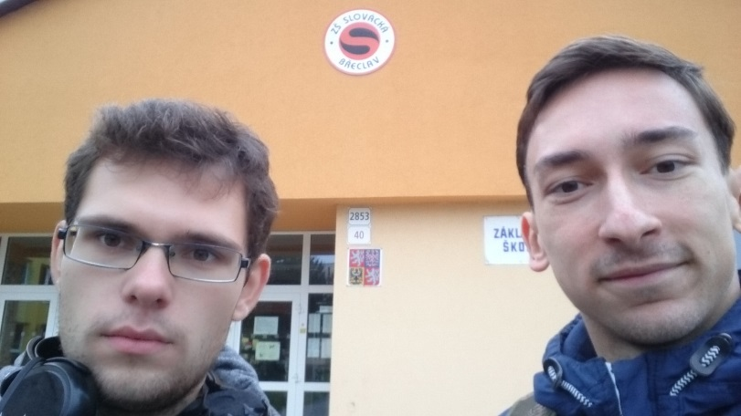
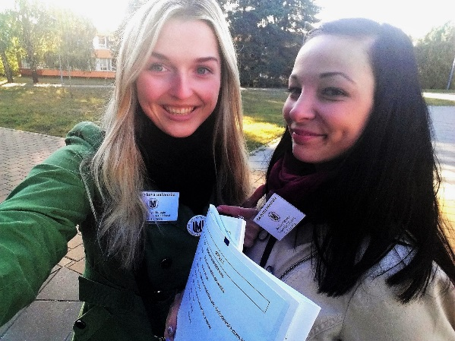
Volby – empirická část

Slide 4
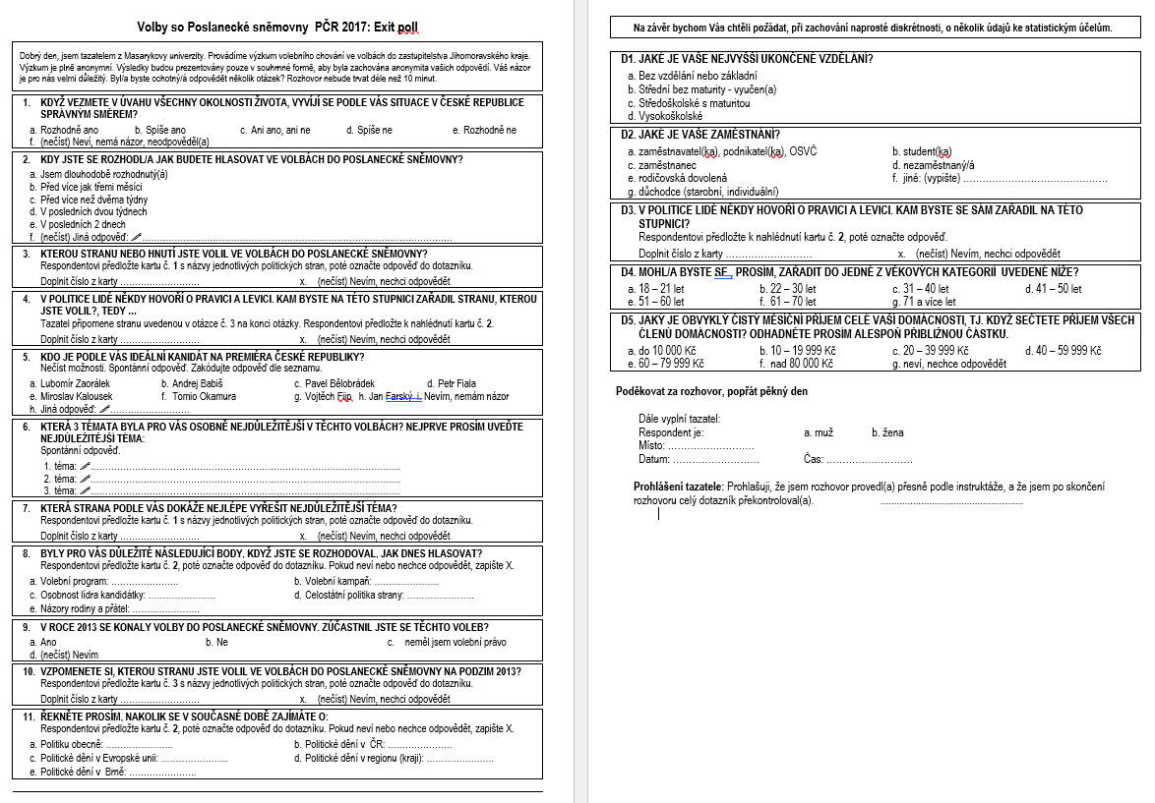
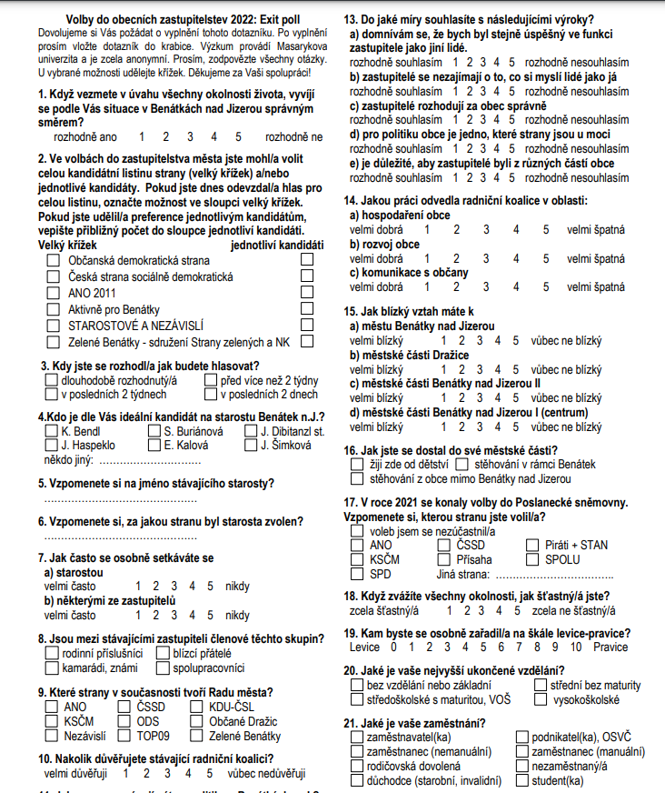
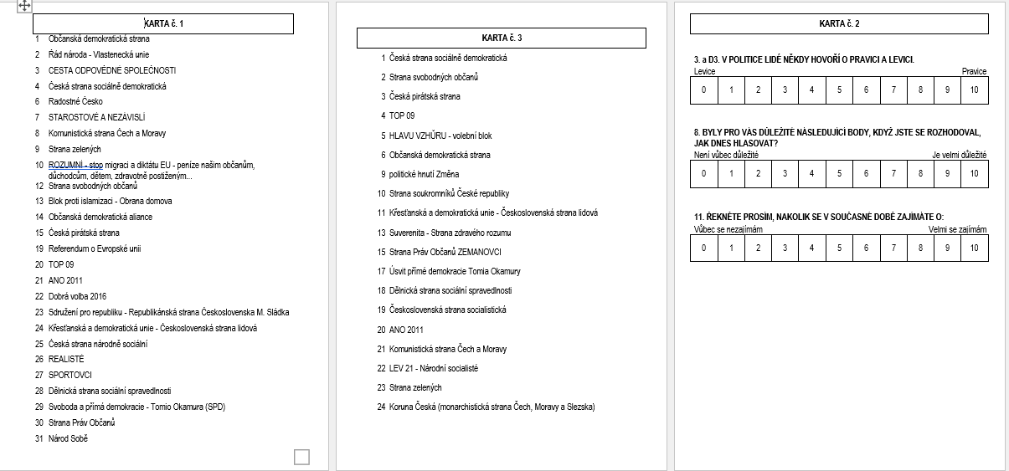

Slide 5
Proč exit-poll
S nízkými náklady lze získat mnoho dat
  Neplatí jen pro volby
  Divadelní hry, koncerty, fotbalová utkání, …
  Demonstrace, průvody, oslavy
Velice pravděpodobně skuteční voliči
  V povolebních výzkumech voliči o účasti častou lžou
Velice pravděpodobně informace vztažené k volbám
Velice jednoduchá metoda
Výborně ilustruje postupy výzkumu

Slide 6
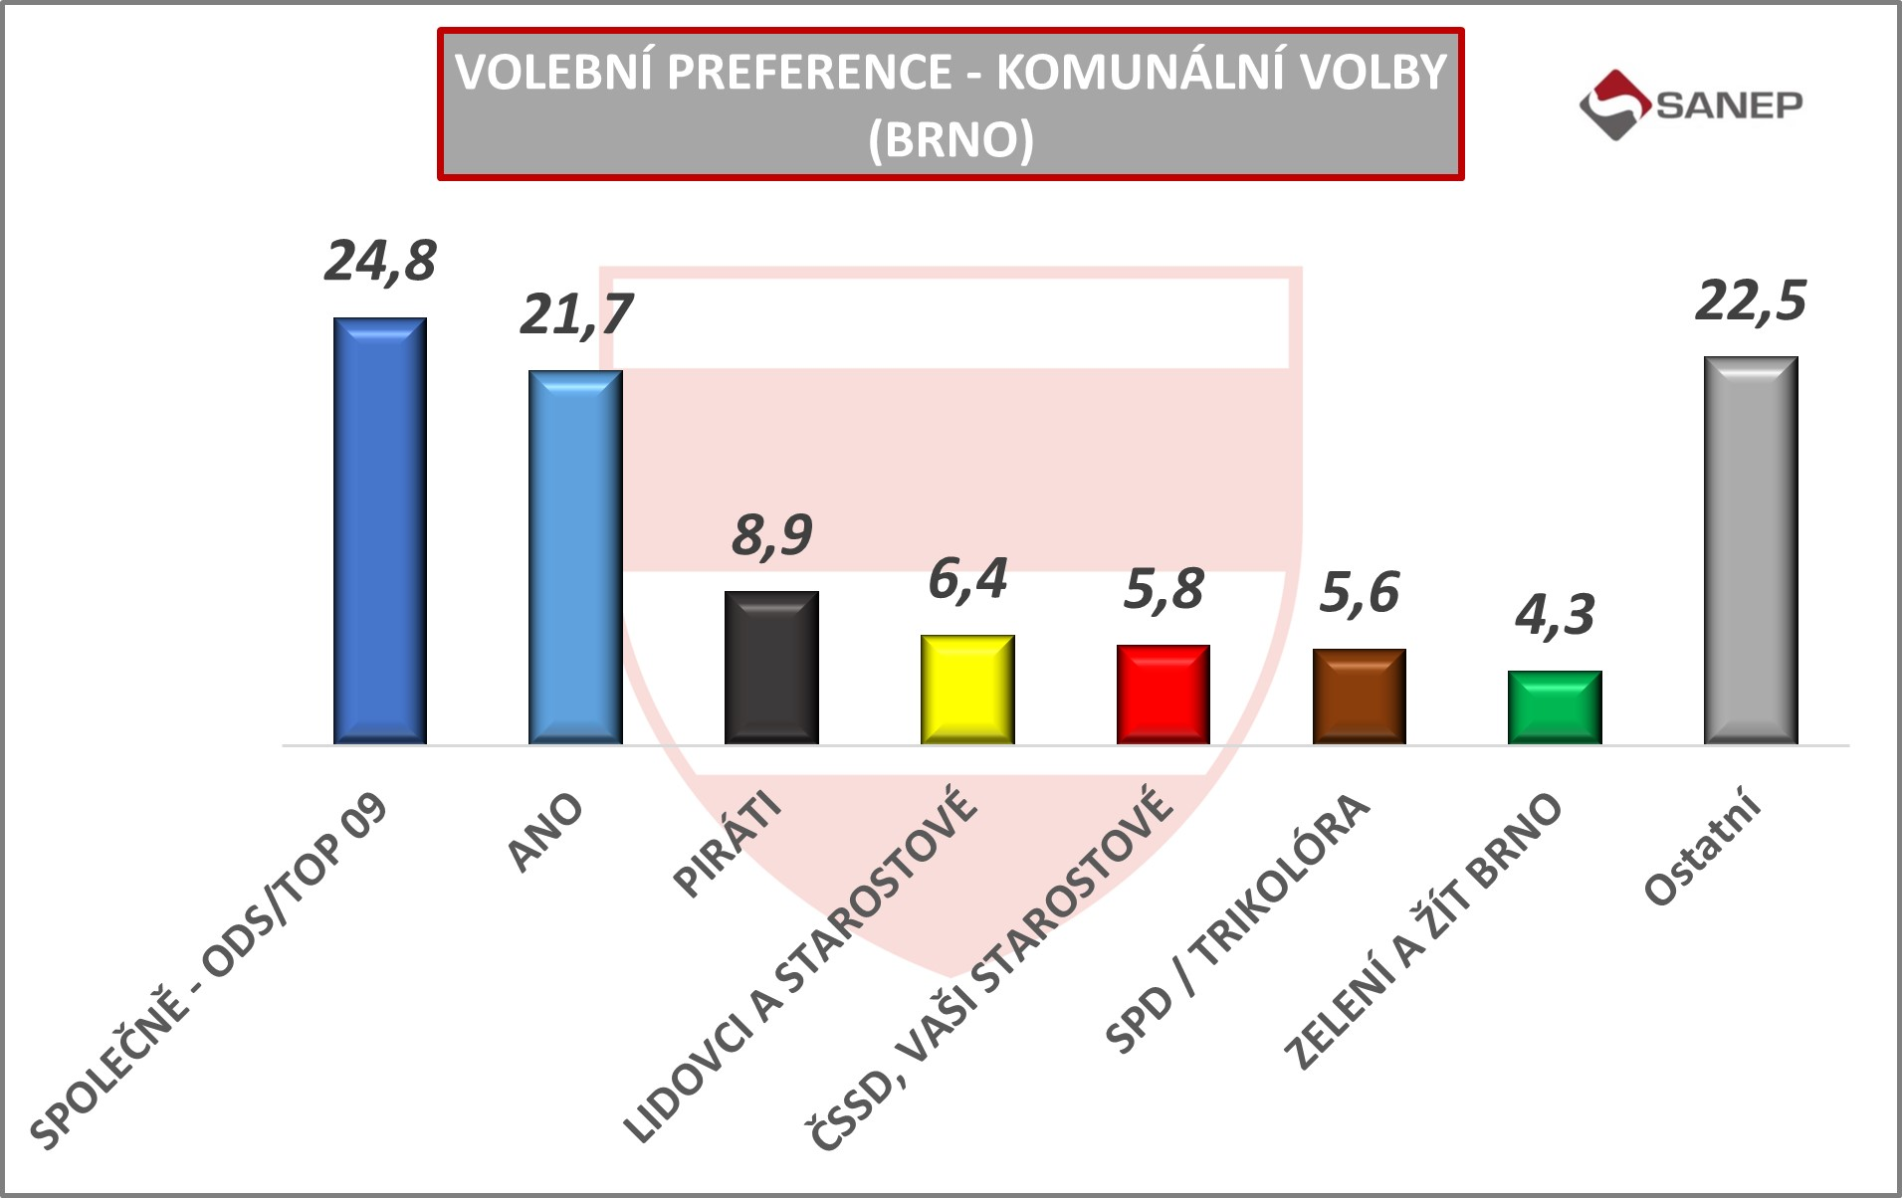

Slide 7
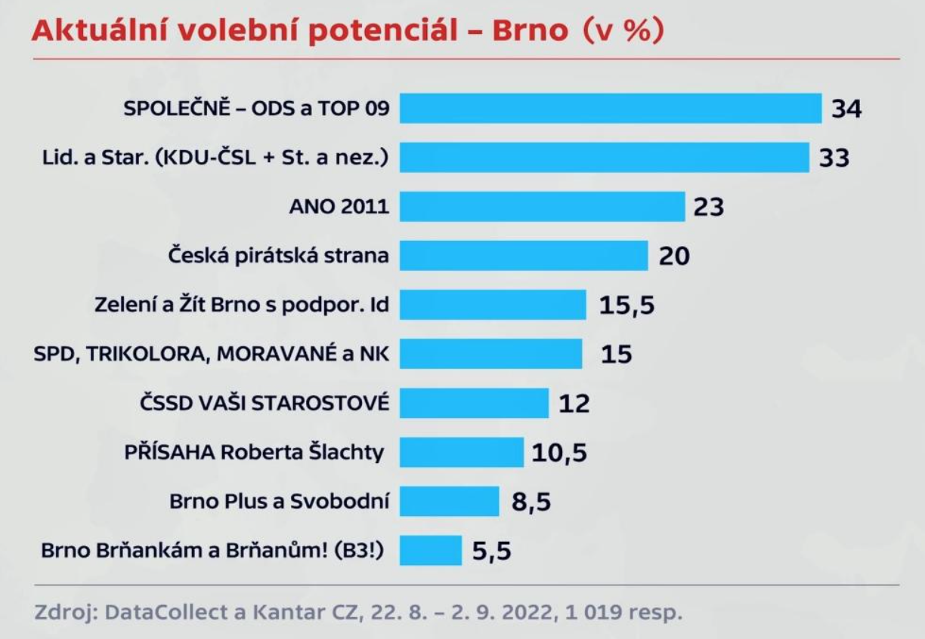

Slide 8
Exitpoll vs Předvolební výzkum
 | Předvolební | Exitpoll
populace | Všichni voliči | Pouze voliči
Co ukazuje | Hypotetický výsledek | Reálný výsledek
vzorek | 500 - 2000 | 1 000 a více
čas | kdykoli | Je během voleb

Slide 9
Různé formy dotazování
Rozhovor x Dotazník
- Rozhovor trvá dlouho X + možnost ptát se na cokoli
+ dotazník se strčí respondentovi - na A4 se toho vejde málo
Různé reakce různých skupin
  Starší lidé více odmítají dotazník
  Lidé středního věku rozhovor
  Voliči SPD odmítají vždycky
Dotazník přináši obecně přesnější odhad výsledků

Slide 10
N = 413, N=424
 | reálný výsledek | krabice | rozhovor
ANO | 21.5 | 18.4 | 17.7
ODS | 16.3 | 15.9 | 14.9
ČPS | 12.7 | 15.7 | 14.5
SPD | 9.6 | 7.2 | 5.6
TOP09 | 8.8 | 11.8 | 12.8
KDU-ČSL | 7.8 | 5.8 | 9.8
ČSSD | 6.9 | 4.6 | 5.6
KSČM | 4.8 | 3.1 | 3.3
STAN | 3.4 | 6.8 | 3.3
SZ | 3.1 | 2.6 | 6.3
Ostatní | 2.6 | 3.6 | 3.0
SSO | 2.1 | 4.1 | 3.3

Slide 11
Postup výběru obcí v letošním exitpollu
V komunálních volbách nemá smysl usilovat o obraz ČR
Kritéria výběru: soutěživost a velikost
  Alespoň 2 kandidující strany
  Alespoň 300 voličů
Záměrný výběr
  Různé velikostní kategorie obcí
  V dosahu něčího bydliště
  Snaha o různost ve stranických systémech, charakteru obce atd.

Slide 12
Jaké jsou cíle tohoto exitpollu?
Odhadnout ve 14:00 výsledek v Brně
Odpovědět několik výzkumných otázek
  Jak kontakt se zastupiteli ovlivňuje pocit politické schopnosti?
  Jak lokální identita ovlivňuje animozity mezi částmi obce/vedlejšími obcemi?
  Jak vzdálenost od lokality, pro kterou strany něco slíbily, ovlivňuje schopnost poznat naplnění slibu
  Jak politická znalost ovliňuje „trestání a odměňování“ vládních stran

Slide 13
Odhad výsledku

Slide 14
Podpora stran – vysvětlení viz další snímek

Slide 15
Co znamená vážený výsledek
Zelený sloupec – reálný výsledek v městských částech, kde probíhal sběr dat
Červený sloupec – výsledky dle exitpollu
  Voliči různých stran jsou různě ochotní dotazník vyplňovat
  Málo ochotní: voliči SPD, ANO, KSČM
  Hodně ochotní: voliči ODS, Pirátů, TOP09 atd.
  Rozdíly je potřeba srovnat => vážení dat => oranžový sloupec

Slide 16
První pokus – komunální volby 2014
 | výsledek exit poll | reálný výsledek | standardní chyba | interval spolehlivosti 95% |  | rozdíl
 |  |  |  | spodní hranice | horní hranice
"A co Brno?" | 4.20 | 3.60 | 0.80 | 2.59 | 5.81 | 0.60
ANO 2011 | 19.58 | 19.93 | 1.59 | 16.40 | 22.76 | -0.35
ČSSD | 17.01 | 17.67 | 1.51 | 14.00 | 20.03 | -0.66
KSČM | 5.14 | 6.73 | 0.88 | 3.37 | 6.91 | -1.59
KDU- ČSL | 10.11 | 11.83 | 1.21 | 7.70 | 12.53 | -1.72
ODS | 9.79 | 7.62 | 1.19 | 7.41 | 12.17 | 2.17
SZ | 6.74 | 7.38 | 1.00 | 4.73 | 8.75 | -0.64
TOP 09 | 8.19 | 6.57 | 1.10 | 5.99 | 10.38 | 1.62
Žít Brno | 12.04 | 11.89 | 1.30 | 9.43 | 14.65 | 0.15

Slide 17
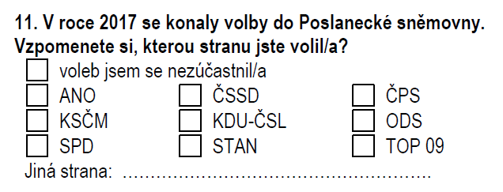
Vážení dat
 | PS 2017
 | realita | vzorek | váha
ANO | 24.6 | 15.0 | 1.64
ČPS | 11.2 | 12.7 | 0.88
ČSSD | 7.8 | 6.7 | 1.16
KDU-ČSL | 7.7 | 11.5 | 0.67
KSČM | 5.5 | 2.1 | 2.67
ODS | 15.4 | 23.0 | 0.67
SPD | 10.1 | 2.2 | 4.53
SSO | 2.0 | 0.7 | 3.00
STAN | 3.6 | 6.4 | 0.56
SZ | 2.4 | 3.8 | 0.62
TOP09 | 7.0 | 16.0 | 0.44
Z této otázky víme, kolik procent lidí volilo jednotlivé strany ve volbách 2017 a zároveň známe reálný výsledek voleb do PS 2017
Např. ANO volilo 25 % voličů, ale ve vzorku je voličů ANO jen 15 %
proto musíme s každým voličem počítat, jako by ho bylo o polovinu více, tj. 2 voliče ano počítáme jako 3
  Voliči ANO, KSČM, SPD a Trikolory mají větší váhu
  Voliči Pirátů, ODS, SPOLU a STAN menší
To že SPD získalo méně než vážený počet hlasů ukazuje na to, že se krajských voleb účastnilo méně jejich volíčů než voličů jiných stran

Slide 18
Další výzkumné otázky

Slide 19
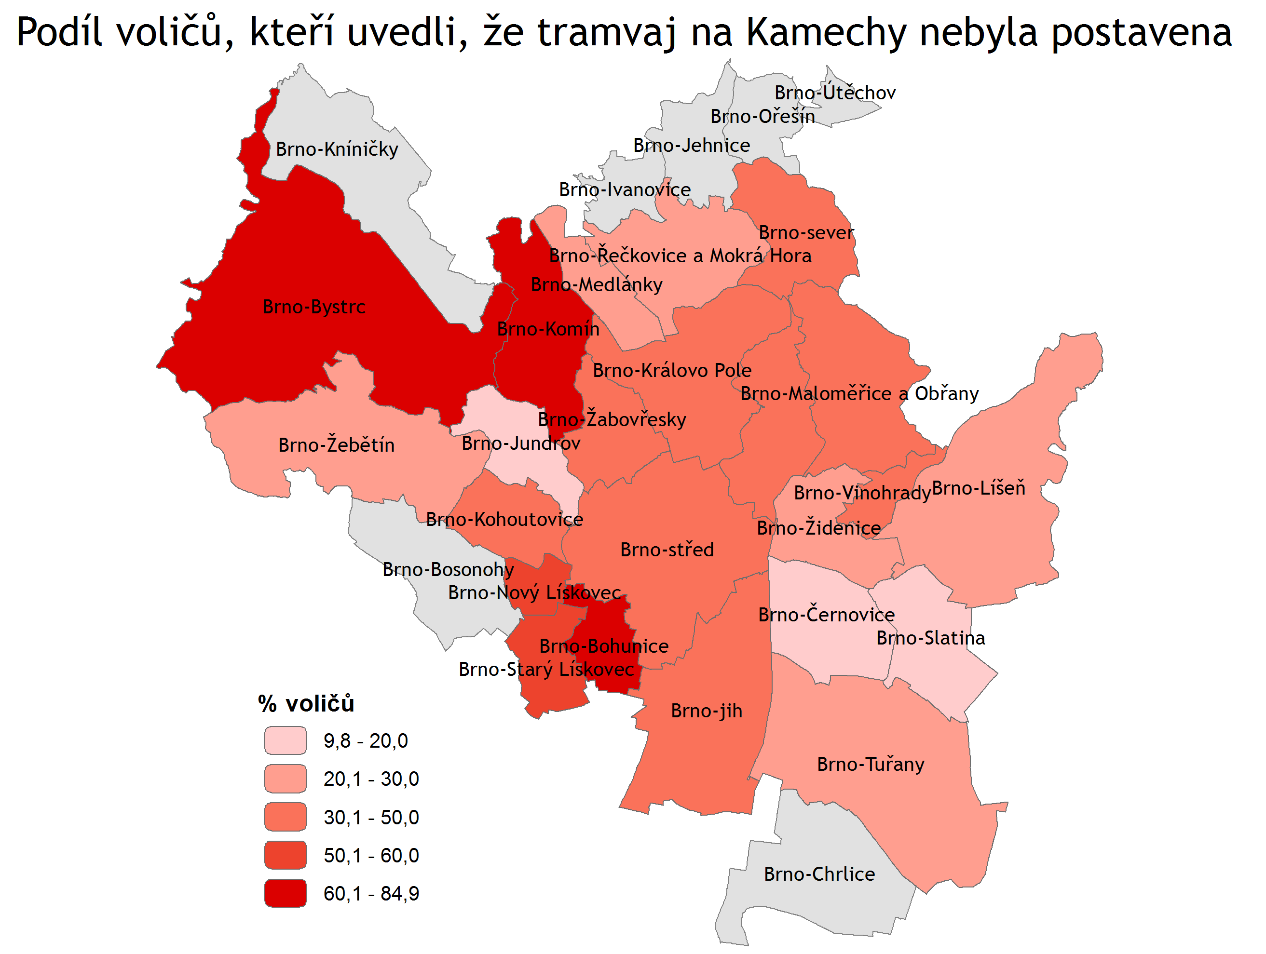
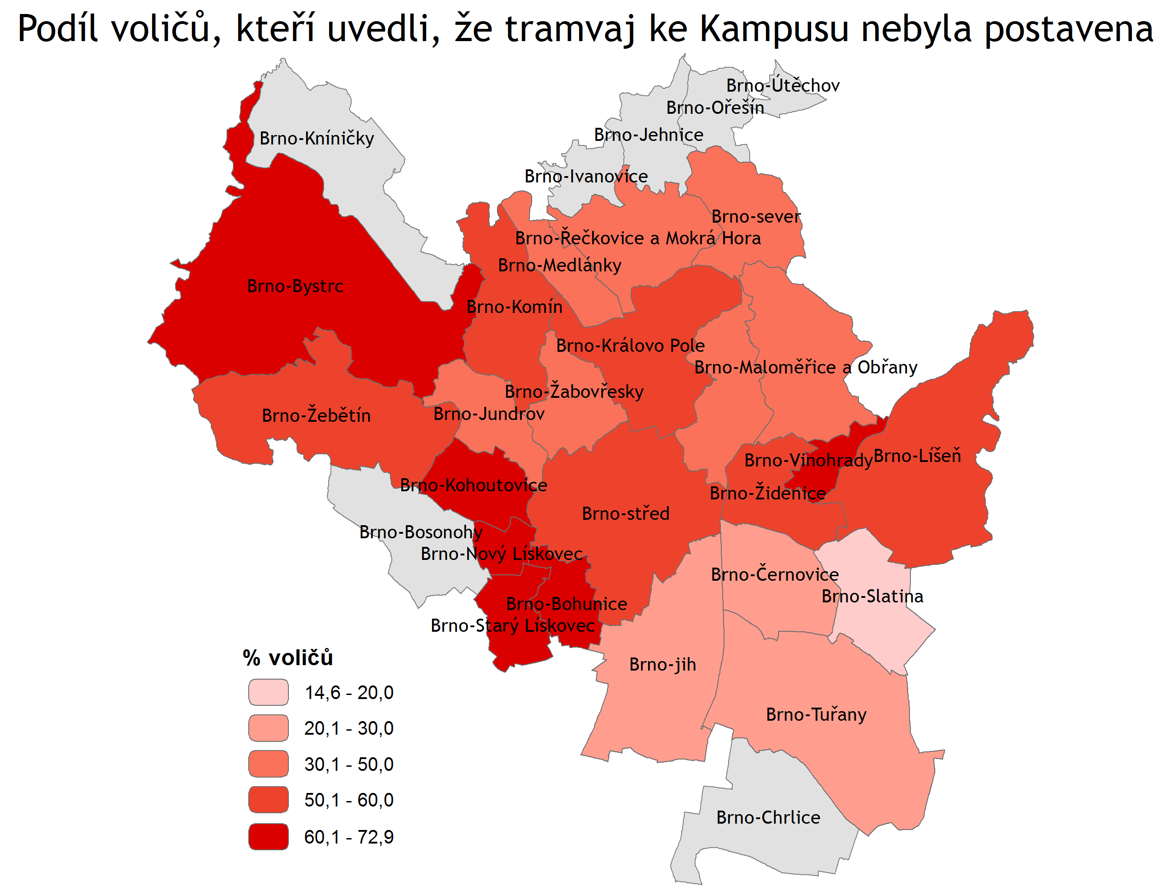
Bystrc Bohunice

Slide 20
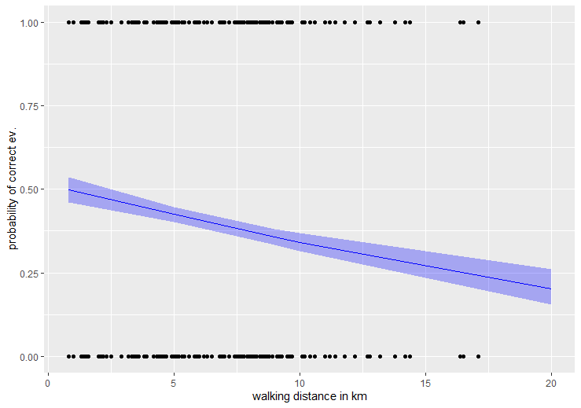
Role vzdálenosti

Slide 21
Co už jsme zjišťovali?

Slide 22
Způsoby vyplnění listiny mezi voliči jednotlivých stran

Slide 23
Důvěra zastupitelstvu mezi voliči jednotlivých stran
Strana | Důvěra (1 až 5)
ŽB | 2.58
ANO | 2.70
SZ | 2.81
KDU-ČSL | 2.94
ČSSD | 3.01
TOP09 | 3.07
STAN | 3.09
ČPS | 3.12
ODS | 3.35
KSČM | 3.35
Brno+ | 3.38
SLS | 3.60
SPD | 3.76

Slide 24
Volební rozhodnutí

Slide 25
Přesuny hlasů

Slide 26
Ideální primátor?

Slide 27
Zařazení strany a sebezařazení voličů na škále levice- pravice
 | 2018 |  |  |  | 2014
Strana | Volená strana | SE | Volič | SE | Volená strana | Volič
KSČM | 2.6 | 1.1 | 5.4 | 0.9 | 1.8 | 2.3
ČSSD | 3.2 | 0.3 | 5.4 | 0.4 | 3.7 | 4.1
SZ | 5.3 | 0.3 | 5.7 | 0.4 | 5.5 | 5.8
ŽB | 5.3 | 0.3 | 6.0 | 0.4 | 6.8 | 6.3
SPD | 5.8 | 0.5 | 6.0 | 0.4
ANO | 5.9 | 0.2 | 6.3 | 0.2 | 6.1 | 6.8
KDU-ČSL | 5.9 | 0.2 | 6.7 | 0.2 | 6.0 | 6.5
ČPS | 6.2 | 0.2 | 7.0 | 0.2
SLS | 6.7 | 0.5 | 6.2 | 0.6
STAN | 7.1 | 0.3 | 6.7 | 0.4
Brno+ | 7.2 | 0.4 | 7.1 | 0.5
TOP09 | 7.9 | 0.2 | 6.8 | 0.3 | 8.1 | 8.1
ODS | 8.7 | 0.1 | 7.3 | 0.2 | 8.0 | 8.1

Slide 28
Spokojenost s vývojem v Brně

Slide 29
Nejdůležitější témata dle voličů

Slide 30
Důležitost vybraných témat dle voličů
Strana | Automobilová doprava | Veřejná doprava | Územní plánování | Sociální politika | Sport | Transparentnost
ANO | 2.22 | 3.41 | 2.2 | 2.8 | 3.45 | 2.93
ODS | 1.95 | 3.73 | 2.16 | 2.00 | 3.39 | 3.10
KDU-ČSL | 2.21 | 3.65 | 2.4 | 2.30 | 3.39 | 2.54
ČPS | 2.3 | 3.64 | 2.12 | 2.00 | 3.65 | 2.90
ČSSD | 2.28 | 3.43 | 2.24 | 2.26 | 3.42 | 3.21
SPD | 2.11 | 3.55 | 2.27 | 1.71 | 3.19 | 3.19
KSČM | 2.14 | 3.76 | 1.74 | 1.75 | 3.49 | 2.76
SZ | 2.57 | 3.74 | 2.13 | 2.25 | 3.56 | 2.47
STAN | 1.97 | 3.94 | 2.22 | 2.78 | 3.24 | 2.89
ŽB | 2.5 | 3.50 | 2.32 | 2.5 | 3.23 | 3.1
TOP09 | 2.17 | 3.63 | 1.96 | 2.4 | 3.29 | 2.45
SLS | 2.47 | 3.42 | 2.68 | 1.62 | 3.44 | 2.87
Brno+ | 2.26 | 3.91 | 1.88 | 2.40 | 4.00 | 2.49

Slide 31
Velký městský okruh

Slide 34
Politická znalost

Slide 35
Složení elektorátu

Slide 36
Složení elektorátu

Slide 37
Složení elektorátu

Slide 38
Složení elektorátu

Slide 39
Srovnání Brno / Blansko, Břeclav, Hodonín, Vyškov, Tišnov, Vranovice

Slide 41
Vyplnění listiny

Slide 42
Znalost starosty

